Slide 1

Asignatura: historia y geografía
Docente: Mery Anne Bestrin | Curso: 5 básico B
Objetivo de Aprendizaje: OA_15 (segundo básico) Identificar que son los medios de comunicación.
Contenido: formación ciudadana / organización política e instituciones.
Habilidad: conocer los medios de comunicación.
Semana Nº: 34 (lunes 30 de noviembre al viernes 04 de noviembre)

Slide 2
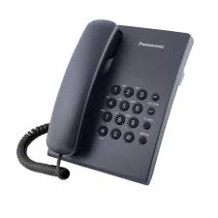
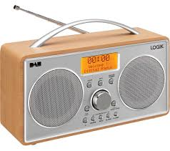
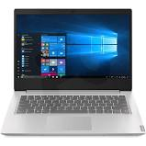
¿Qué SON LOS MEDIOS DE COMUNICACION?
El teléfono nos permite comunicarnos con las personas que están lejos a través de la audición y el lenguaje hablado.
La radio nos permite enterarnos de lo que pasa en nuestro alrededor a través de la audición.
El computador nos permite comunicarnos con las personas que están lejos a través de la audición, el lenguaje escrito, hablado y la visión

Slide 3
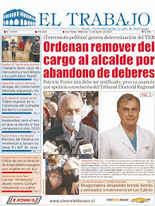
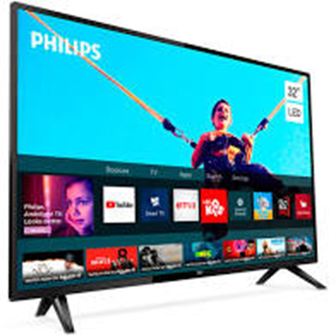
El diario nos entrega información nacional e internacional a través de la visión, el tacto y la lectura. Nos permite saber sobre lo que pasa en nuestro alrededor informándonos diariamente.
La tele visión nos entrega información nacional e internacional, entretención y espectáculo a través de la visión y la audición. Nos entrega información sobre lo que sucede en nuestro entorno en todo momento.

Slide 4

Los medios de comunicación observados sirven para comunicarnos con las personas y para saber lo que sucede a nuestro alrededor.
¿Cuál medio de comunicación prefieres tú?

Slide 5

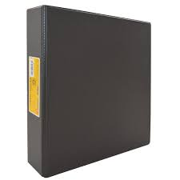

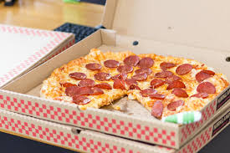
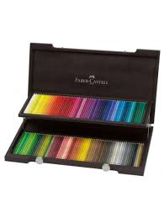

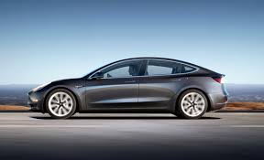

Identifica los medios de comunicación.

Slide 6

Actividad: Dibuja en tu cuaderno el medio de comunicación que prefieras.

